Slide 1

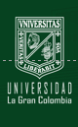
Análisis del Diseño de una Mezcla Asfáltica en Caliente Adicionada con Grano Caucho Reciclado (GRC) y RAP (Reclaimed Asphalt Pavement)
Facultad de Ingeniería
Juan Camilo Moreno Soler
Juan Harley Moreno Basto
Esteban Amorocho

Slide 2

INTRODUCCION
El desarrollo y mejora de tecnologías en la industria de la construcción de carreteras ha sido una constante en las últimas décadas.
A medida que aumenta la conciencia ambiental y se busca reducir el consumo de recursos naturales, surgen nuevas alternativas que promueven la sostenibilidad y la reutilización de materiales.

Slide 3


PREGUNTA PROBLEMA
¿Cuál es el mejor diseño de mezcla asfáltica combinando RAP y Asfalto con Grano de Caucho que cumpla las especificaciones técnicas para ser usado en la capa de bases estabilizadas de las vías urbanas, teniendo en cuenta que dichos componentes permiten una reducción de costos en la fabricación de asfalto, y de qué manera dicha mezcla contribuye a la mitigación de contaminación ambiental?

Slide 4

JUSTIFICACION
Reutilización de materiales
Reducción de residuos
Disminución explotación recursos naturales
Disminución explotación recursos naturales

Slide 5
OBJETIVOS
Objetivo General
Determinar cuál es la mezcla asfáltica en caliente realizada con asfalto adicionado con Grano Caucho (GCR) y RAP (Reclaimed Asphalt Pavement) con diferente granulometría por el método MARSHALL, que cumpla con las especificaciones técnicas requeridas.

Slide 6
OBJETIVOS ESPECIFICOS
1
Diseñar una mezcla asfáltica en caliente
Comparar parámetros de mezcla asfáltica convencional con la modificada
2
Analizar los costos de los dos tipos de mezcla asfáltica
3

Slide 7
MARCO TEÓRICO
MEZCLAS
ASFÁLTICAS
Propiedades de Mezclas Asfálticas
Clasificación de Mezclas Asfálticas

Slide 8



METODOLOGÍA
Muestra
Mezcla Asfáltica en Caliente
Instrumento
Análisis,
Experimentación,
Recolección de Datos y Preparación de Muestras
Metodología
Cualitativa
Y
Exploratoria
Tipo de Investigación
Aplicada
Ciencias del Deporte y la Educación Física

Slide 9
DISCUSIÓN DE RESULTADOS
Densidad Máxima
Estabilidad
Valores de Flujo
% de Vacíos

Slide 10
DISCUSIÓN DE RESULTADOS
% de Vacíos en agregados minerales
Relación de Llenante
Relación Estabilidad de Flujo
Índice Película delgada

Slide 11
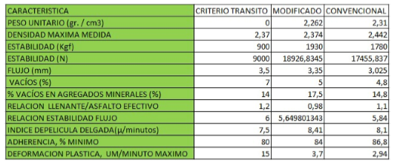
DISCUSIÓN DE RESULTADOS

Slide 12
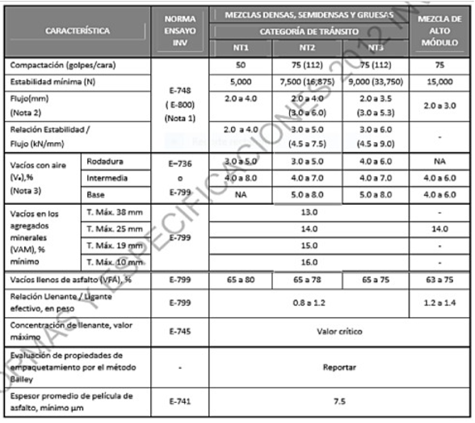
DISCUSIÓN DE RESULTADOS

Slide 13
CONCLUSIONES Y RECOMENDACIONES
1
Posible obtener producto de alta calidad
2
Admite reducción de costos
3
Seguir desarrollando implementaciones
4
Experimentar con asfalto modificado

Slide 14
GRACIAS
GRACIAS

